Slide 1



“CONVENIO ASESORAMIENTO SOBRE DERECHOS DE AUTOR”

Slide 2
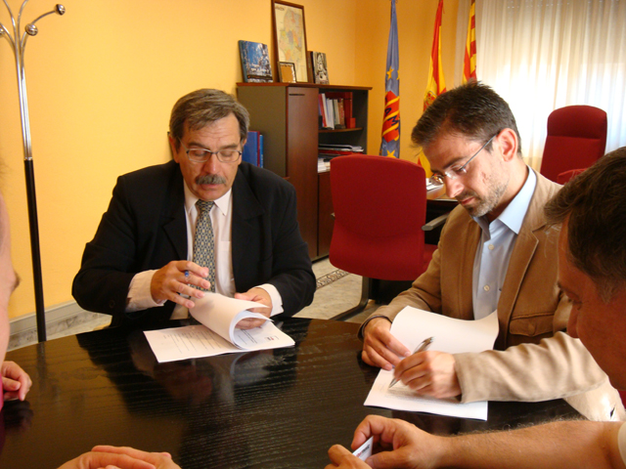
La FAMCP firma un convenio de colaboración en materia de asesoramiento y defensa en derechos de autor
OBJETIVO: ASESORAMIENTO EN LAS RELACIONES CON LAS ENTIDADES DE GESTIÓN DE DERECHOS DE PROPIEDAD INTELECTUAL

Slide 3

ENTIDADES DE GESTION DE DERECHOS DE PROPIEDAD INTELECTUAL
Las entidades de gestión son entidades sin ánimo de lucro que tienen por objeto "la gestión de derechos de explotación u otros de carácter patrimonial, por cuenta y en interés de varios autores u otros titulares de derechos de propiedad intelectual".
Estas entidades, que en España se han constituido como asociaciones de titulares de derechos de propiedad intelectual (autores, artistas, productores, etc), deben contar con la autorización del Ministerio de Educación, Cultura y Deporte para funcionar como tales.
Las entidades de gestión existentes en España son:
De autores: SGAE (Sociedad General de Autores y Editores), CEDRO (Centro español de derechos reprográficos),VEGAP (Visual entidad de gestión de artistas plásticos), DAMA (Derechos de autor de medios audiovisuales).
De Artistas intérpretes o ejecutantes: AIE (Artistas intérpretes o ejecutantes, sociedad de gestión de España, AISGE (Artistas intérpretes, sociedad de gestión).
De Productores: AGEDI (Asociación de gestión de derechos intelectuales), EGEDA (Entidad de Gestión de Derechos de los productores audiovisuales).

Slide 4
ENTIDADES DE GESTION DE DERECHOS DE PROPIEDAD INTELECTUAL
¿Como desempeñan sus funciones las entidades de gestión de derechos de propiedad intelectual?
Para gestionar los derechos que sus estatutos le tienen encomendados, las entidades de gestión conceden a los usuarios autorizaciones no exclusivas para utilizar los derechos de los colectivos de titulares que representan a cambio de una contraprestación económica.
La determinación de las contraprestaciones económicas que los usuarios deben abonar a las entidades de gestión por las autorizaciones que reciben, las fijan aquellas mediante el establecimiento de las tarifas generales que no están sujetas a la previa o posterior aprobación por el Ministerio de Educación, Cultura y Deporte, sin perjuicio de la obligación de negociar las tarifas con asociaciones de usuarios que quieran utilizar los derechos que tienen encomendados para su gestión.
Las cantidades recaudadas son abonadas a sus legítimos titulares previo el descuento de unos porcentajes variables destinados a atender los gastos en que incurren para prestar estos servicios.
Además de atender a su finalidad de gestionar derechos, las entidades por imposición legal deben prestar a los colectivos de titulares que representan servicios asistenciales, formativos y promocionales.

Slide 5



DERECHOS DE PROPIEDAD INTELECTUAL
INDEPENDIENTES
COMPATIBLES
ACUMULABLES

Slide 6






DERECHOS QUE REPRESENTAN Y GESTIONAN
SGAE, Representa y gestiona los derechos relativos a los creadores de las obras. ( musicales , dramáticas, audiovisuales…etc. )
AIE, Representa y gestiona los derechos pertenecientes a los intérpretes y ejecutantes de una obra grabada.
AGEDI, Representa y gestiona los derechos de los productores de fonogramas.
VEGAP, es la sociedad de autores que gestiona de forma colectiva en España los derechos de propiedad intelectual de los creadores visuales.
CEDRO, representa escritores y traductores de todo tipo de obras (literarias, científicas, técnicas, educativas, de información, divulgación, etc.), así como periodistas y autores de artículos y otros trabajos para publicaciones periódicas.
DAMA, Representa y gestiona los derechos de propiedad intelectual de una obra audiovisual, con relación a los directores y guionistas de la misma.
AISGE,representa y gestiona derechos de actores,bailarines,dobladores y directores de escena
EGEDA, gestión y representación de los productores audiovisuales.
Entre las diversas entidades de gestión, han alcanzado acuerdos y han creados órganos de representación con diversos fines de recaudación y gestión de derechos que se complementan entre si.

Slide 7
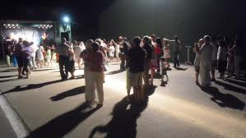
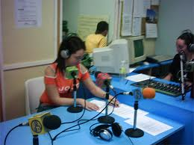
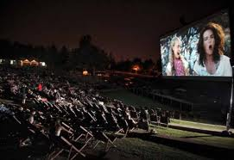


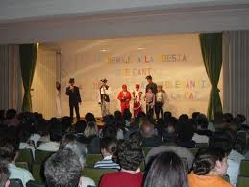
PRINCIPALES ACTIVIDADES IMPLICADAS CON LAS ENTIDADES DE GESTION DE DERECHOS DE PROPIEDAD INTELECTUAL
FIESTAS PATRONALES
EVENTOS CULTURALES
ACTIVIDAD ESCUELAS MUNICIPALES (MUSICA, TEATRO … ETC)
MUSEO MUNICIPAL
EMISORA MUNICIPAL
AUDITORIUM Y/O TEATRO MUNICIPAL
OTROS ……….

Slide 8
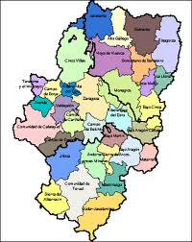
ASESORAMIENTO PREVENTIVO ENCAMINADO A DETERMINAR CON LA SUFICIENTE ANTELACIÓN TODAS LAS ACCIONES QUE DEBEN REALIZARSE POR PARTE DE LA CORPORACIÓN MUNICIPAL CON LAS DIFERENTES ENTIDADES DE GESTIÓN DE PROPIEDAD INTELECTUAL.
Notificación de los distintos eventos culturales al objeto de evitar cobros indebidos por parte de las Entidades de Gestión.
Solicitud y tramitación de los correspondientes permisos cuando sean necesarios
Información puntual a las asociaciones de vecinos, centros culturales de los trámites a realizar frente a las entidades de gestión, al objeto de exonerar del pago a los Ayuntamientos.
Previsión de fondos para el pago de los Derechos devengados con antelación
Exención de pago de Derechos en eventos benéficos
Supervisión en la firma de contratos con artistas y organizadores de eventos
Asesoramiento en las relaciones de las Emisoras Municipales con SGAE y AGEDI y en la confección de las liquidaciones.

Slide 9
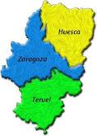
ASESORAMIENTO ENCAMINADO A SOLUCIONAR POSIBLES CONFLICTOS Y/O RECLAMACIONES CON LAS ENTIDADES DE GESTION DE DERECHOS DE PROPIEDAD INTELECTUAL.
Revisión de las facturas presentadas por las Entidades de Gestión, a petición del Ayuntamiento, y en su caso acciones encaminadas a su especificación y/o cambio o anulación.
Asesoramiento técnico sobre reclamaciones a las Entidades de Gestión por las irregularidades que puedan detectarse según criterio de los Ayuntamientos.
Asesoramiento a los departamentos jurídicos a petición de éstos.

Slide 10


ENCUENTROS INFORMATIVOS: “ENTIDADES DE GESTIÓN Y SU RELACIÓN CON LAS ACTIVIDADES Y ESTABLECIMIENTOS COMERCIALES DEL MUNICIPIO”
Su objetivo es que el Ayuntamiento anfitrión ofrezca a todo su tejido empresarial y comercial una información detallada de cómo deben establecer los diferentes empresarios sus relaciones con las Entidades de Gestión de Derechos de Propiedad Intelectual en base al uso de repertorio musical usado en sus negocios.
Puntos básicos a desarrollar:
Locales públicos (establecimientos comerciales ) y su relación con SGAE,AGEDI,AIE,GEDA .. Etc
¿Cómo actuar frente a las Entidades de Gestión?
Diferentes tarifas y su aplicación en: Bares, Cafeterías, Establecimientos Comerciales y Hoteleros, Gimnasios, Centros Comerciales, Bingos …etc
Música exenta de pago a las Entidades de Gestión.
Dudas y preguntas

Slide 11


